Slide 1
Histoire CM1
Les enseignants sont invités à consulter les commentaires figurant sous chaque diapositive.

Slide 2
Histoire CM1
Chambord, symbole du pouvoir royal

Slide 3
François 1er roi de France à partir de 1515
Veut renforcer l’autorité et le pouvoir du roi
Mène des guerres
Utilise les arts et les artistes pour satisfaire ses goûts, pour impressionner, pour s’entourer d’une cour importante
Organise et développe l’administration
Notes:
Éventuellement, donner le repère de la bataille de Marignan (1515), nom et date connus par des générations d’écoliers français pendant longtemps. Cette bataille eut lieu dans le nord de l’Italie.

Slide 4
Extrait de l’ordonnance du 25 août 1539 sur le fait de la justice (dite ordonnance de Villers-Cotterêts)
François, par la grâce de Dieu, roy de France, sçavoir faisons, à tous présens et advenir, […]
Art. 111. De prononcer et expedier tous actes en langaige françoys
Et pource que telles choſes sont souuenteſfoys aduenues ſur l'intelligence des motz latins cõtenuz eſdictz arreſtz. Nous voulons q~ doreſenauãt tous arreſtz enſemble toutes autres procedeures ſoient de noz cours souueraines ou autres ſubalternes et inferieures, soyent de regiſtres, enqueſtes, contractz, commiſſions, ſentẽces, teſtamens et autres quelzconques actes & exploictz de iuſtice, ou qui en dependent, ſoient prononcez, enregistrez & deliurez aux parties en langage maternel francoys, et non autrement.
[…]
que nosdictes présentes ordonnances ils fassent lire, publier et enregistrer : icelles gardent entretiennent et observent, facent garder, entretenir et observer de point en point selon leur forme et teneur, sans faire ne souffrir aucune chose estre faicte au contraire : car tel est nostre plaisir.
Donné à Villiers-Cotterets au mois d'aoust, l'an 1539, et de nostre règne, le 25.
François
Notes:
Montrer sommairement qu’il n’est pas simple de lire le français (on parle plus exactement de « moyen français ») juridique du XVIe siècle. Puis aider à comprendre cette partie du projet de l’ordonnance du 25 août 1539.

Slide 5
Extrait de l’ordonnance du 25 août 1539 sur le fait de la justice (dite ordonnance de Villers-Cotterêts)
François, par la grâce de Dieu, roi de France, faisons savoir à tous, présents et à venir, […]
Article 111 De prononcer et rédiger tous les actes en langue française
Et parce que de telles choses sont arrivées très souvent, à propos de la mauvaise compréhension des mots latins utilisés dans lesdits arrêts, nous voulons que dorénavant tous les arrêts ainsi que toutes autres procédures, que ce soit de nos cours souveraines ou autres subalternes et inférieures, ou que ce soit sur les registres, enquêtes, contrats, commissions, sentences, testaments et tous les autres actes et exploits de justice qui en dépendent, soient prononcés, publiés et notifiés aux parties en langue maternelle française, et pas autrement.
[…]
que nos dites présentes ordonnances ils fassent lire, publier et enregistrer : qu’ils les gardent, entretiennent et observent, fassent garder, entretenir et observer de point en point selon leur forme et teneur, sans faire autrement ni admettre que l’on fasse autrement : car tel est notre plaisir.
Donné à Villers-Cotterêts au mois d’août, l'an 1539, et de notre règne, le 25.
François
Notes:
Aider à comprendre cette partie du projet de l’ordonnance du 25 août 1539. On peut ajouter que l’ordonnance organise aussi ce que nous appelons l’état-civil, c’est-à-dire l’enregistrement officiel des baptêmes (= naissances) et des décès.
Montrer également que la fin de l’extrait témoigne que le roi a une haute idée de son rôle et de son pouvoir (ce sera le cas jusqu’en 1789).

Slide 6
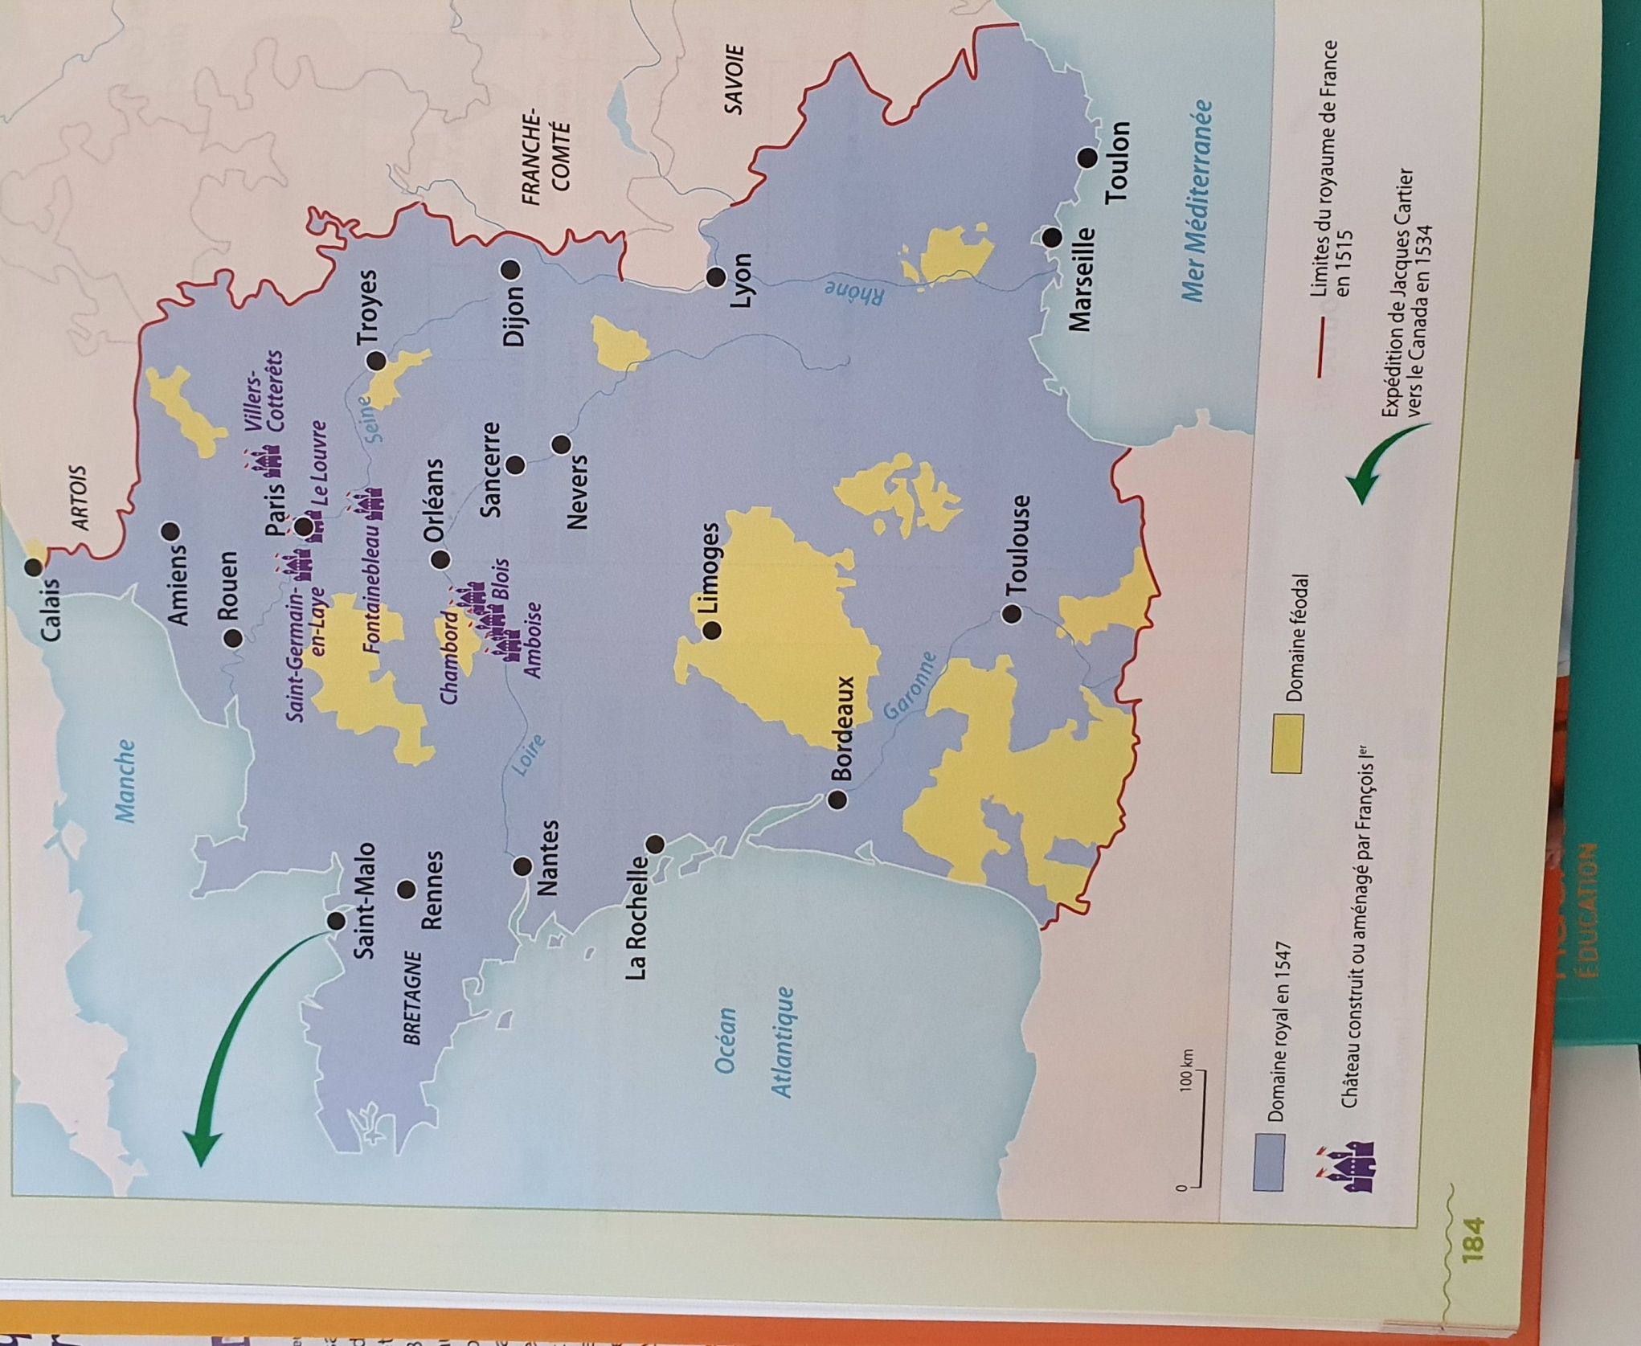
Le royaume de France
sous François Ier
© Magnard 2017

Slide 7
Notes:
Faire remarquer la concentration de châteaux autour de Paris et dans la vallée de la Loire (d’où l’expression très utilisée aujourd’hui de « châteaux de la Loire »). François Ier en a fait construire ou améliorer beaucoup : 11.
Pourquoi une telle concentration ? Pour de nombreuses raisons : la tradition (le Louvre), la beauté des paysages, les vastes forêts (François 1er adore chasser dans le val de Loire), les voies de circulation…
Ces châteaux permettent au roi de se déplacer beaucoup et de se faire ainsi connaitre de ses sujets. Il ne se déplace bien sûr jamais seul, mais avec la cour.

Slide 8
La cour : ensemble des conseillers du roi et des nobles, ou courtisans, vivant dans l’entourage du roi. Elle est bien sûr également composée de nombreux domestiques

Slide 9
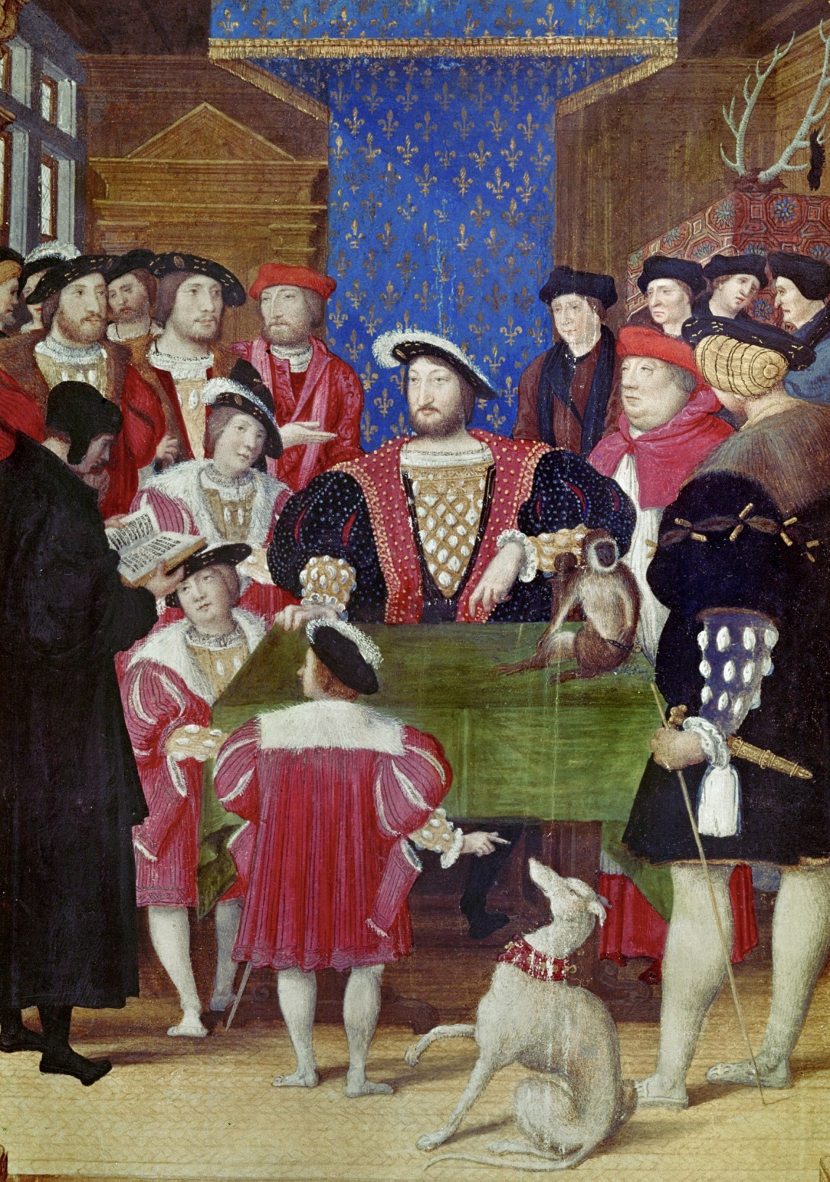
Un cardinal : le roi est membre de l’église catholique et contrôle les chefs de celle-ci (cardinaux, évêques, abbés des monastères…)
Une tenture bleue avec des lys : symboles de la royauté
L’écrivain lit sa traduction au roi qui l’écoute attentivement (ce qui montre que le roi est un homme de lettres)
Un homme de l’armée : le roi est le chef de la guerre
Antoine Macault lisant sa traduction de Diodore de Sicile à François Ier Jean Clouet, musée Condé, Chantilly, © Retz, 2016
Notes:
Impression générale : un homme est assis, tous les autres sont debout, tous les regards sont tournés vers lui mais lui ne regarde qu’un homme : celui qui lit. Ce document constitue un témoignage historique de la manière dont on veut montrer le roi et sa cour.

Slide 10
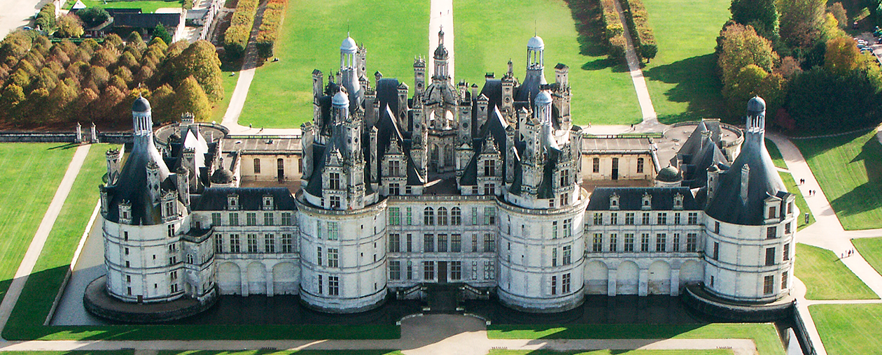
Chambord, un magnifique exemple de château royal du XVIe siècle
© Domaine national de Chambord
Notes:
Quelle impression domine lorsque l’on observe cette photographie aérienne du château de Chambord ?
Est-ce que ce château a de quoi se défendre ? Correspond-il à l’image que vous avez du château fort ?
Quelle peuvent être les fonctions du château de Chambord ?
Lire le récit de la construction de Chambord (voir annexe)

Slide 11
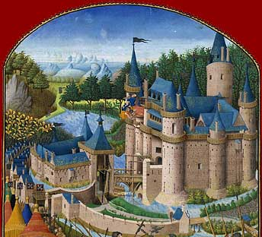
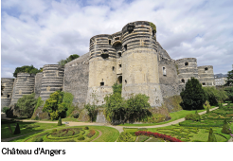
© Bibliothèque nationale de France - 2015
Notes:
Comparaison avec des châteaux du moyen âge

Slide 12
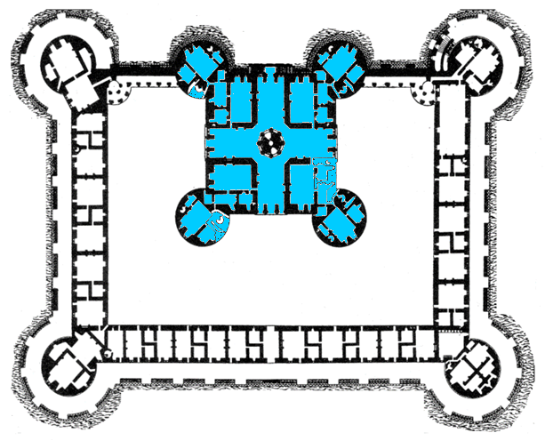
Plan du Château de Chambord
d’après https://fr.wikipedia.org/wiki/Fichier:ChambordGrundriss.png
Notes:
En bleu, le donjon, équivalent du donjon médiéval,

Slide 13
De très nombreuses fenêtres pour la luminosité
365 cheminées chauffaient le château
Des salons immenses pour organiser les fêtes
Au total, 400 chambres pour loger les invités
Terrasse
Aile du roi
Aile de la chapelle
© Domaine national de Chambord
Notes:
Montrer que les différents éléments du château ont pour vocation le prestige, la confort et la beauté, et non prioritairement la défense

Slide 14
Salamandre, emblème du roi
F de François Ier
Les voûtes sculptées du second étage et l’escalier à double hélice
Notes:
Tout est mis en œuvre pour que le château soit à la gloire du roi et satisfasse son goût pour les arts

Slide 15
Lexique
Chambord : château construit sous François Ier.
Cour : ensemble des personnes vivant dans l’entourage du roi.
Mécène : personne qui aide financièrement un artiste.
La Renaissance : période de changements et de création dans les domaines artistiques, religieux et scientifiques aux XVe et XVIe siècles.

Slide 16
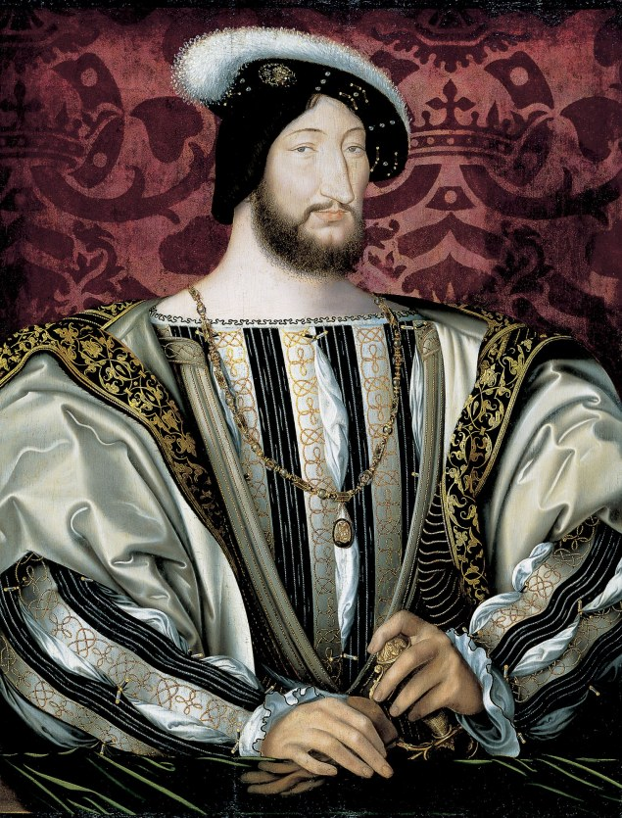
En 1515, François d’Angoulême, duc de Valois, est sacré roi de France sous le nom de François Ier. Roi très chrétien, il est aussi un roi guerrier. Il combat en Italie et aux frontières du royaume de France.
En Italie, le roi découvre les œuvres de la Renaissance et de grands artistes qu’il fait venir à sa cour. Ils réalisent pour lui de nombreuses œuvres. Il fait construire ou reconstruire 11 châteaux, comme le château de Chambord. Par leurs architectures, leurs décorations, François Ier montre son amour de l’art et sa puissance.
Par ailleurs, en imposant le français dans tous les actes administratifs et judiciaires, et en organisant les différentes instances (justice, finance, affaires extérieures), il renforce le pouvoir royal.
CLOUET Jean (1480 - 1540)
© RMN – Grand Palais (musée du Louvre) / Hervé Lewandowski

Slide 17
As-tu bien retenu ?

Slide 18
Ensemble des nobles et des courtisans vivant dans l’entourage du roi
Château construit sous François Ier
Personne qui aide financièrement un artiste
Période de changements et de créativité dans les domaines artistiques, religieux et scientifiques aux XVe et XVIe siècles
Un mécène
Cour
Chambord
La Renaissance
Notes:
Faire associer les mots à leur définition

Slide 19
Ensemble des nobles et des courtisans vivant dans l’entourage du roi
Château construit sous François Ier
Personne qui aide financièrement un artiste
Période de changements et de créativité dans les domaines artistiques, religieux et scientifiques aux XVe et XVIe siècles
Chambord
Un mécène
Cour
La Renaissance

Slide 20
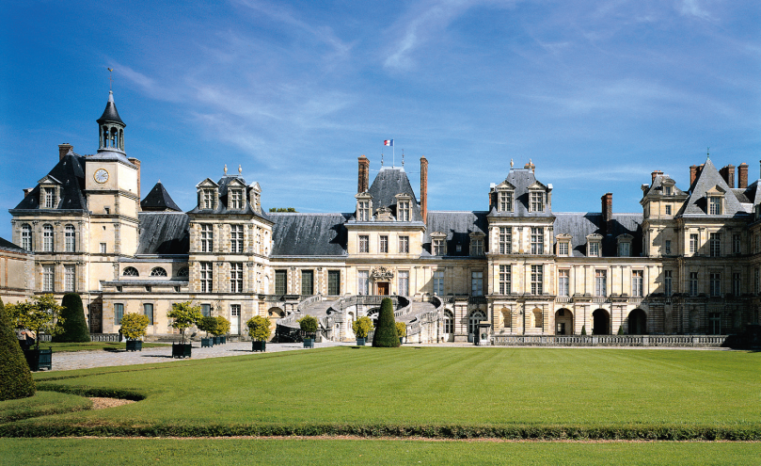
Château de Fontainebleau (sud de Paris)
Château de Versailles (ouest de Paris)
Château d’Angers (ouest de la France)
PATEL Pierre (1604 - 1676)
Château de Versailles: peinture de Pierre Patel © Photo RMN-Grand Palais (Château de Versailles) / Gérard Blot
© RETZ- 2016
Notes:
Exercice : faire proposer un ordre chronologique à partir d’hypothèses ou/et de recherches

Slide 21
Château de Fontainebleau (sud de Paris)
Château de Versailles (ouest de Paris)
Château d’Angers (ouest de la France)
PATEL Pierre (1604 - 1676)
Château de Versailles: peinture de Pierre Patel © Photo RMN-Grand Palais (Château de Versailles) / Gérard Blot
© RETZ- 2016

Slide 22
A bientôt !

